Slide 1
Типичные ошибки, допускаемые страхователями при сдаче в ПФР отчетности по форме СЗВ-ТД
Самара 2021

Slide 2
Анализ представленных страхователями сведений о трудовой деятельности выявил следующие ошибки:
представлен "нулевой" отчет -
если кадровых мероприятий в отчетном месяце не было, передавать в ПФР отчет не нужно;
на одного работника заполнено несколько отчетов-
по правилам форму СЗВ-ТД заполняют не на отдельное кадровое мероприятие, а на каждого сотрудника. Все сведения по одному сотруднику должны быть собраны в одном отчете;
отсутствует первичное наполнение кадровыми мероприятиями–
при заполнении первичного отчета в форме СЗВ-ТД нужно было отразить последнее кадровое мероприятие по состоянию на 1 января 2020 года;
если в течение 2020 года в отношении работника отсутствовали кадровые мероприятия, то сведения о последнем кадровом мероприятии по состоянию на 1 января 2020 года необходимо было представить не позднее 15 февраля 2021 года;

Slide 3
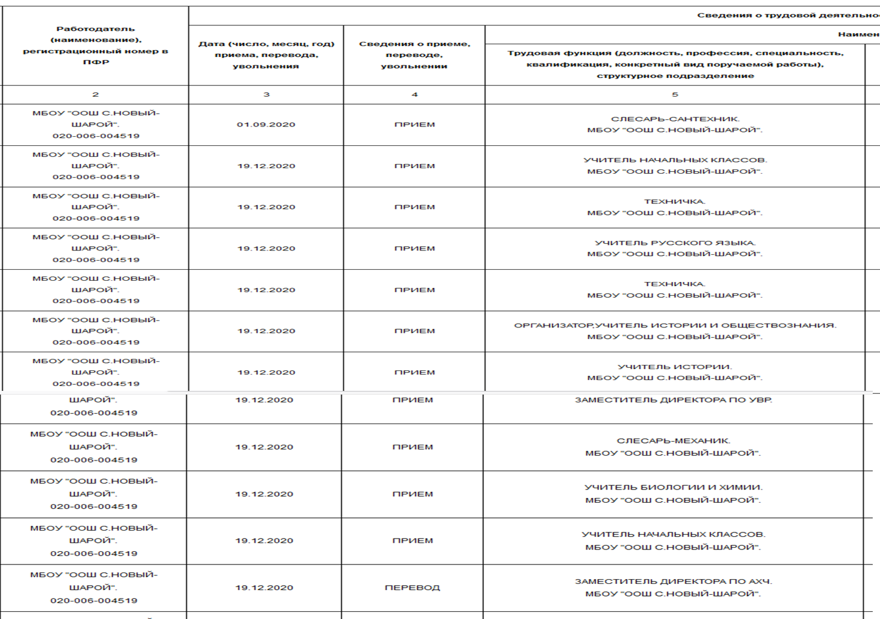
Ошибки в отчетности по форме СЗВ – ТД - на одного работника заполнено несколько отчетов
Notes:
По правилам форму СЗВ-ТД заполняют не на отдельное кадровое мероприятие, а на каждого сотрудника. Все сведения по одному сотруднику должны быть собраны в одном отчете. Иногда по внутренним совместителям подают сразу несколько отчетов, как по отдельным физическим лицам. Или работодатель, не дождавшись протокола от ПФР, отправляет отчет неоднократно.
В результате чего все направленные в ПФР отчеты отражаются на лицевом счете работника.

Slide 4
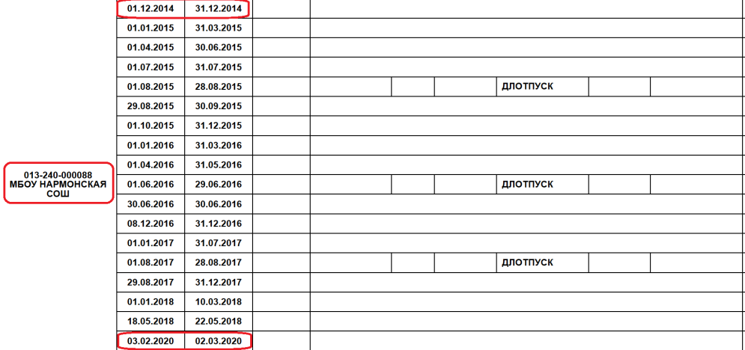
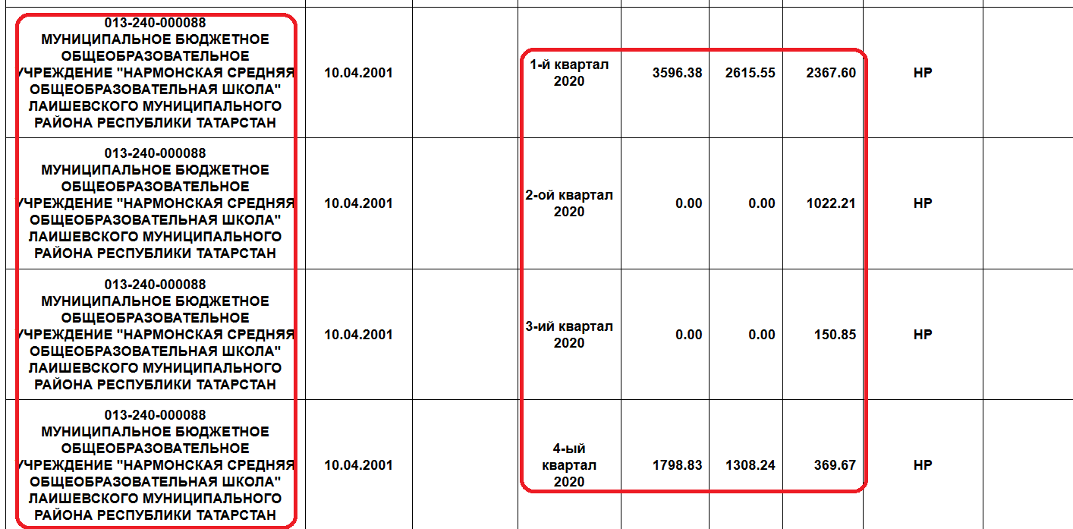
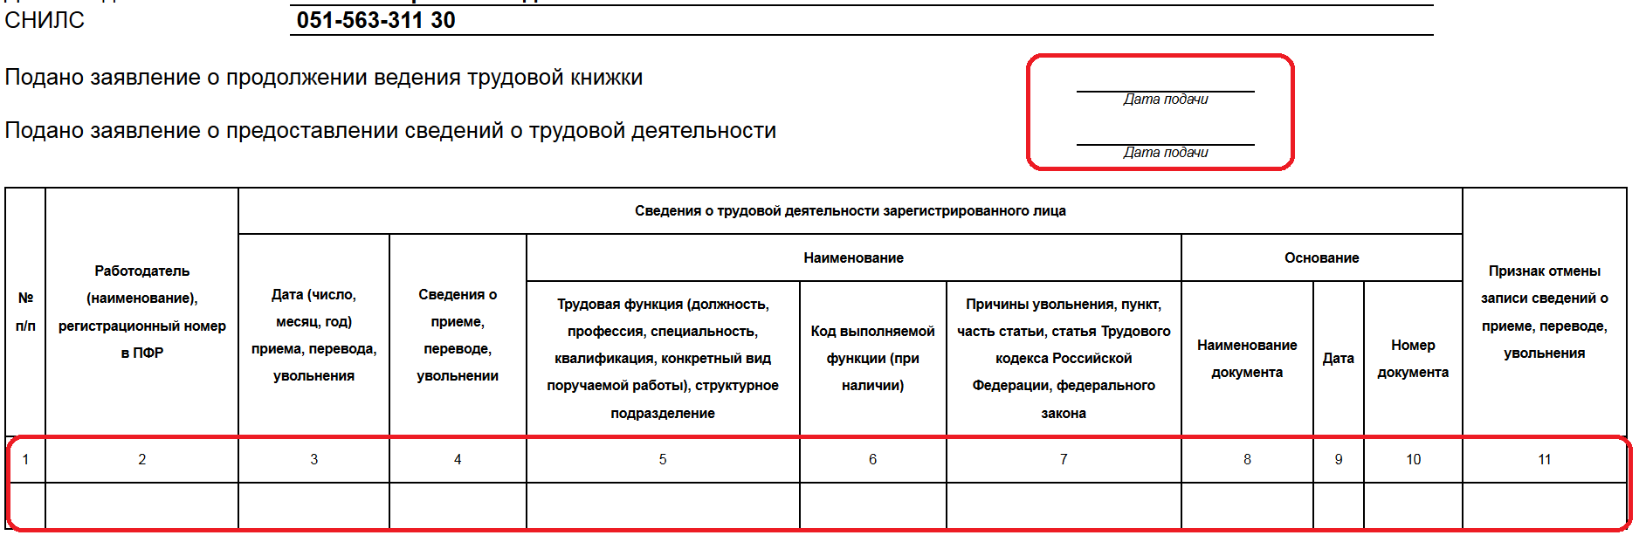
Нет сведений о первичном наполнении и кадровых мероприятиях в 2020 году
Сведения о страховом стаже (СЗВ-СТАЖ)
Сведения из РСВ
Выписка из СЗВ-ТД
Notes:
Рассмотрим пример, когда проведена сверка сведений по форме СЗВ-СТАЖ, СЗВ-ТД и РСВ, представленных в отношении застрахованного лица.
В данном случае выявлено непредставление в ПФР сведений по форме СЗВ-ТД о первичном наполнении и кадровых мероприятиях «ПРИЕМ» и «УВОЛЬНЕНИЕ» в 2020 году. Если между работодателем и работником был заключён гражданско-правовой договор, то непредставление сведений по форме СЗВ-ТД является правильным. Если был оформлен трудовой договор, то это недопустимо. Кроме того, выявлено представление недостоверных сведений по форме СЗВ-СТАЖ, так как период работы в 4 кв. 2020 года, отраженный в РСВ, не указан в форме СЗВ-СТАЖ.

Slide 5
- не указаны даты кадрового мероприятия -
сведения о любом кадровом мероприятии необходимо отражать с датой его проведения в графе «Дата (число, месяц, год) приема, перевода, увольнения» в формате «ДД.ММ.ГГГГ»;
ошибки при указании даты и номера документа основания кадрового мероприятия;
при кадровом мероприятии «ПРИЕМ» заполнен блок «Основание увольнения»;
при кадровом мероприятии «ПРИЕМ» не указана должность принятого сотрудника – должность, на которую принят новый сотрудник, нужно указывать в графе «Трудовая функция» ;
при кадровом мероприятии «УВОЛЬНЕНИЕ» не отражены основания для увольнения – вместе с причиной увольнения следует указывать конкретные статью и пункт Трудового кодекса или другого федерального закона, на основании которого работник был уволен;

Slide 6
не зафиксирована должность руководителя организации -
в форме должна быть указана должность лица, поставившего свою подпись под отчетом. Наименование должности прописывают под табличной частью отчета, слева от подписи;
отказ в регистрации сведений или отказ в обработке данных (код результата проверки «50») -
ошибка 50 - это грубая ошибка и исправить её можно только направив исправленную форму снова. При этом необходимо обратить внимание на индекс ошибки, отраженной в протоколе проверки. Например, 50.ВСБ.СТРАХОВАТЕЛЬ 1.2, означает, что ИНН организации или индивидуального предпринимателя не соответствует данным, указанным в базе ПФР;

Slide 7
ошибка 30 – по застрахованному лицу мероприятия не приняты. Не найдены исходные сведения для отменяемого мероприятия
при создании отменяющего мероприятия UUID отменяемого мероприятия должен быть идентичным первоначальному
<СЗВ-ТД:ТрудоваяДеятельность>
<СЗВ-ТД:Мероприятие>
<СЗВ-ТД:UUID>08595fad-cd03-473a-a6af-4e3da4fb560e</СЗВ-ТД:UUID>
<СЗВ-ТД:ДатаМероприятия>2019-04-23</СЗВ-ТД: ДатаМероприятия>
<СЗВ-ТД:Вид>1</СЗВ-ТД:Вид>
<СЗВ-ТД:ЯвляетсяСовместителем>0</СЗВ-ТД:ЯвляетсяСовместителем>
</СЗВ-ТД:Мероприятие>
</СЗВ-ТД:ТрудоваяДеятельность>
<СЗВ-ТД:ТрудоваяДеятельность>
<СЗВ-ТД:МероприятиеОтменяемое>
<СЗВ-ТД:UUID>08595fad-cd03-473a-a6af-4e3da4fb560e</СЗВ-ТД:UUID>
<СЗВ-ТД:ДатаМероприятия>2019-04-23</СЗВ-ТД: ДатаМероприятия>
<СЗВ-ТД:ДатаОтмены>2021-06-08</СЗВ-ТД:ДатаОтмены>
<СЗВ-ТД:Вид>1</СЗВ-ТД:Вид>
<СЗВ-ТД:ЯвляетсяСовместителем>0</СЗВ-ТД:ЯвляетсяСовместителем>
</СЗВ-ТД:МероприятиеОтменяемое>
</СЗВ-ТД:ТрудоваяДеятельность>

Slide 8
В соответствии с пунктом 2 статьи 2 Федерального закона № 439-ФЗ каждый работник по 31 декабря 2020 года должен был подать работодателю заявление о продолжении ведения трудовой книжки или о представлении сведений о трудовой деятельности.
Информация о поданном работником заявлении включается в сведения о трудовой деятельности и представляется в ПФР.
Работник, подавший заявление о продолжении ведения трудовой книжки, имеет право в последующем подать работодателю заявление на ЭТК.
Работникам, подавшим заявления на ЭТК, работодатели выдают трудовые
книжки на руки и освобождаются от ответственности за их ведение и
хранение. При выдаче трудовой книжки в нее вносится соответствующая
запись.
Ошибки при направлении заявлений
указана либо некорректная дата либо дата подачи заявления ранее 01.01.2020;
Например, 01.11.1909, 01.10.2200, 1202-03-10

Slide 9
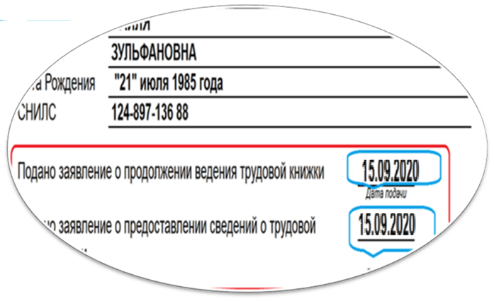
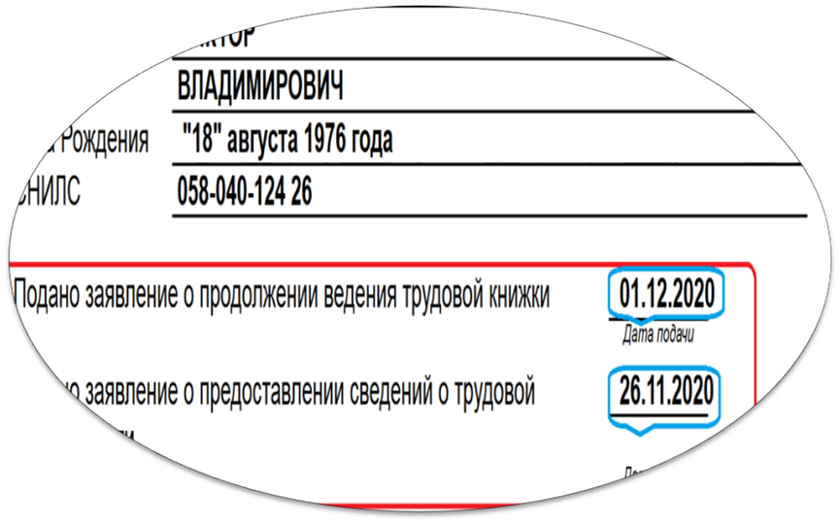
- два заявления о способе ведения трудовой книжки
представлена информация по одному и тому же ЗЛ о двух поданных заявлениях - о продолжении ведения трудовой книжки и о представлении сведений о трудовой деятельности
Сведения будут ошибочные в случае, если:
- указана одинаковая дата заявления о выборе бумажной трудовой книжки и электронной трудовой книжки
- дата бумажной трудовой книжки позже даты электронной трудовой книжки

Slide 10
Прежний работодатель сообщил в ПФР
о подаче не того заявления :
в ПФР переданы сведения о том, что подано заявление о сохранении бумажной трудовой книжки, хотя работник от нее отказался -
если в бумажной трудовой книжке нет записи о том, что работник подавал заявление об отказе от ее ведения, и работник не хочет, чтобы вы продолжали вести бумажную трудовую книжку, он должен подать вам заявление о переходе на ЭТК. Соответствующая запись вносится в трудовую книжку и выдаётся на руки работнику. В ПФР представляется форма СЗВ-ТД с информацией о подаче работником этого заявления.
- если в бумажной трудовой книжке есть запись об отказе от ее ведения и переходе на ЭТК, то новому работнику необходимо обратиться с заявлением об устранении ошибки к прежнему работодателю.

Slide 11
в ПФР переданы сведения о том, что подано заявление о переходе на ЭТК, но работник заявлял о сохранении бумажной трудовой книжки –
если отказной записи в трудовой книжке нет, вы должны продолжить ее вести. Исправить ошибку может только бывший работодатель. Он должен поставить отметку об отмене в строке "Подано заявление о предоставлении сведений о трудовой деятельности" и указать дату подачи заявления в правильной строке "Подано заявление о продолжении ведения трудовой книжки".
Работник не может повторно подать вам заявление о том, что хочет продолжать ведение бумажной трудовой книжки. Ваше сообщение в ПФР о таком заявлении будет расценено как ошибка, так как возврат к ведению бумажной трудовой книжки после отказа от нее законодательством не предусмотрен.

Slide 12
Как исправить сданную ранее форму СЗВ-ТД?
В случае, если требуется отменить запись в ранее представленных страхователем сведениях о трудовой деятельности по работнику, страхователем представляется форма СЗВ-ТД, заполненная в полном соответствии с первоначальными сведениями, которые требуется отменить, при этом в графе "Признак отмены записи сведений о приеме, переводе, увольнении" проставляется знак "X".
В электронной форме необходимо указать тот же UUID (универсальный уникальный идентификатор) отменяемой записи, что и в первоначально представленных сведениях, и поставить отметку о совместительстве, если оно есть.
В случае, если требуется скорректировать (исправить) ранее представленные сведения о трудовой деятельности по работнику, необходимо отменить ранее представленные сведения, и в следующей строке заполнить скорректированные (исправленные) сведения.
При необходимости представления корректирующей даты подачи работником одного из заявлений представляется форма СЗВ-ТД, где в соответствующей строке заполняется новая дата подачи заявления.

Slide 13
БЛАГОДАРЮ ЗА ВНИМАНИЕ !
Самара 2021

